Slide 1

深圳大学
电子与信息工程学院
光通信团队

Slide 2
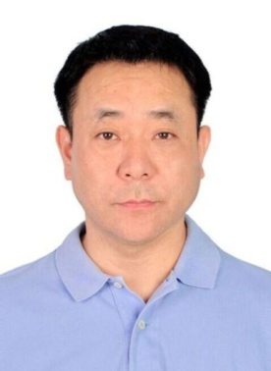


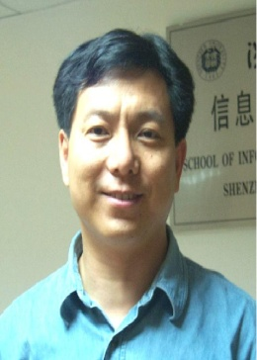
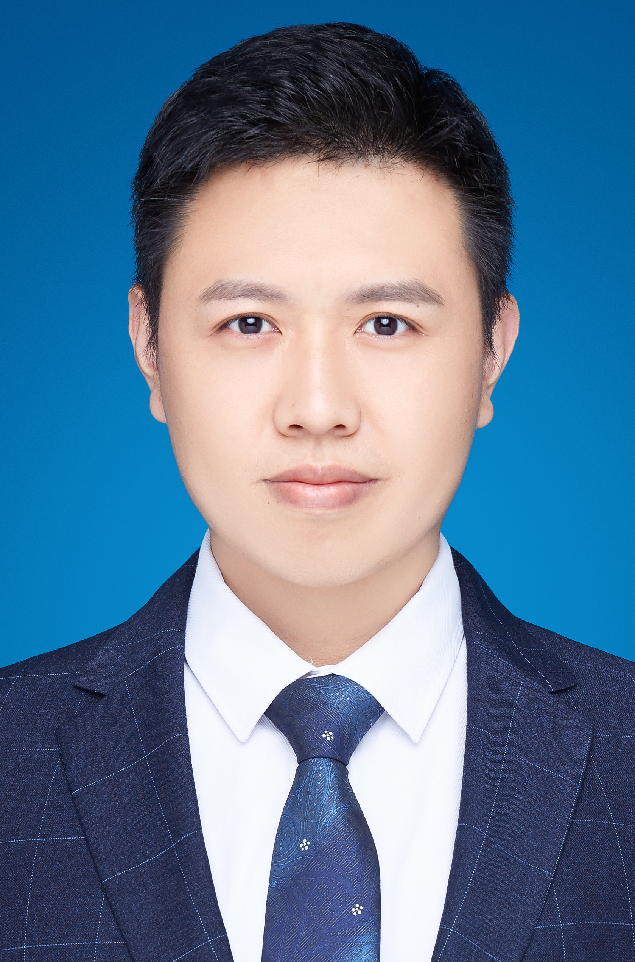
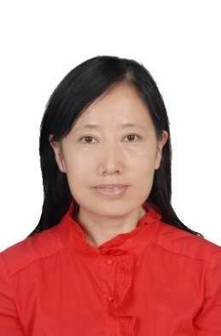

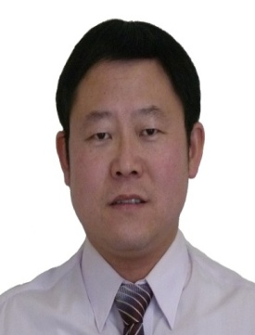

研究方向：拟整合“中红外空间光通信和光网络抗截获系统”方向
团队成员：
杨亚涛 (电信院特聘教授，中组部创业千人)
学习专业：英国光纤传感博士，浙大光学仪器本科
工作经历：20多年国外光纤通信器件和红外传感仪器研发经历
研究方向：光通信、物联网、视觉算法和激光器的工业应用
吉建华 (电信院教授)
学习专业：？
工作经历：30多年抗截获光网络系统研究经历
研究方向：抗截获光网络，中红外光通信
宋宇锋 (电信院讲师)
学习专业：新加坡南洋理工光纤激光博士，天大光电子本科
工作经历：深大5年博士后和讲师经历
研究方向：激光波长变换的光通信应用，激光器的工业应用
马君显 (电信院教授，国务院津贴专家)
学习专业：中科院成都光电所光学博士
工作经历：30多年深大工作经历
研究方向：宽带通信与网络
王振洪 (电信院讲师)
学习专业：南开光学博士，天津理工光信息科技本科
工作经历：深大4年博士后和讲师经历
研究方向：激光波长变换的通信应用，激光器的工业应用
张力 (电信院副教授)
学习专业：华中科技大学光学博士
工作经历：20多年深大工作经历
研究方向：光通信
王振洪 (电信院副教授/讲师?)
学习专业：?
工作经历：?
研究方向：光网络、光计算
聂伟 (电信院讲师)
学习专业：电科大计算机硕士和博士
工作经历：美国博士后，6年深大工作经历
研究方向：软件定义光网络（SDN）
王可 (电信院副教授/讲师?)
学习专业：深大？专业博士
工作经历：深大20多年？研究经历
研究方向：光网络？

Slide 3
中红外FSO通信系统
拟研究内容：
中红外FSO通信的关键技术，波段为3-5微米，速率大于4Gb/s。包括：高速QCL直接调制，高速中红外FSO通信系统，QCL混沌光通信，中红外FSO-光纤融合通信系统，空天地海一体化光网络。

Slide 4
研究背景 1、与C波段相比，中红外（MIR）区域（3μm-5μm）是一个优越 的大气透射窗口，吸收损耗小，烟雾天气的穿透能力强； 2、与C波段相比， MIR湍流效应低：正比于波长的（-7/6）次方； 3、该技术是一种解决海、空及自由空间远距离通信的新型手段，在一 些特殊的通信环境下具有有广阔的应用前景，例如：军事中使用的 伪装烟环境下的通信等； 4、目前，中红外FSO通信受制于光器件：高速的QCLs，光放大器等。

Slide 5
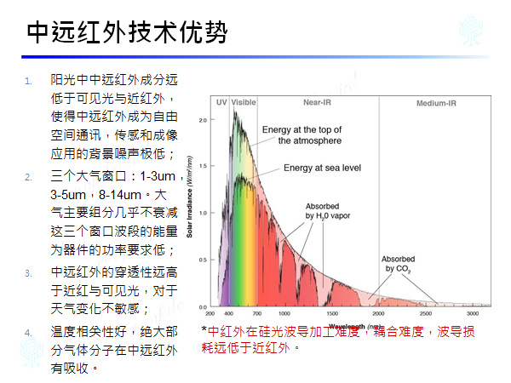

Slide 6
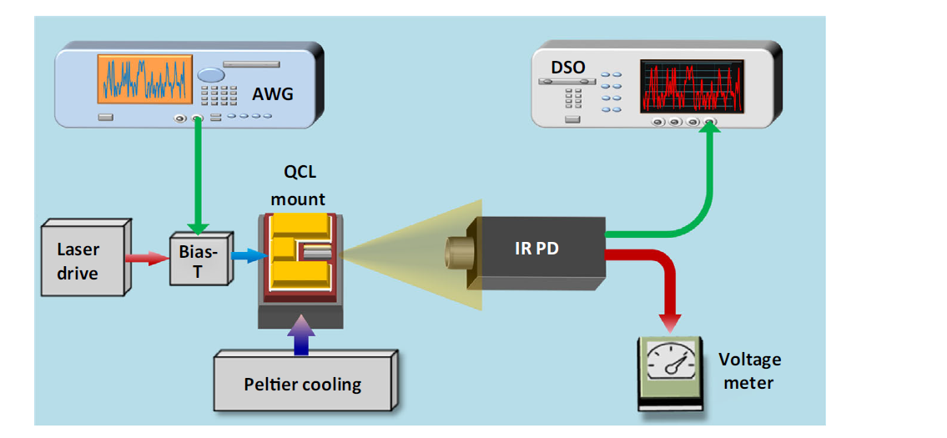
研究目标：
提高FSO通信系统的有效性、可靠性、安全性
中红外FSO系统框图

Slide 7
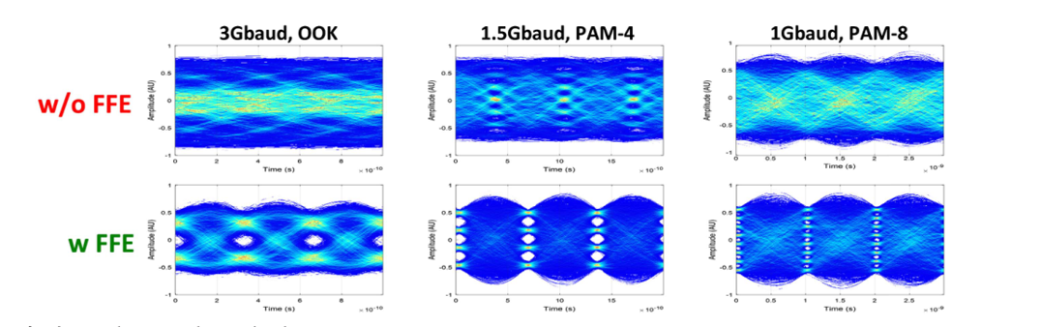
研究进展1
2017 年瑞典和法国学者合作，利用量子级联激光器在实验室完成了中红外波长 4.65μm、速率 3Gbps 的自由空间传输试验。
用发射4.65μm中波长红外的量子级联激光器（QCL）和商用红外光伏探测器对千兆自由空间传输进行了实验验证。在室温下工作的QCL直接使用开关键控进行调制以及使用四电平和八电平脉冲幅度调制（PAM-4、PAM-8）。通过应用前后数字均衡，三种调制配置中都实现了高达3 Gbit/s的线路数据速率。

Slide 8
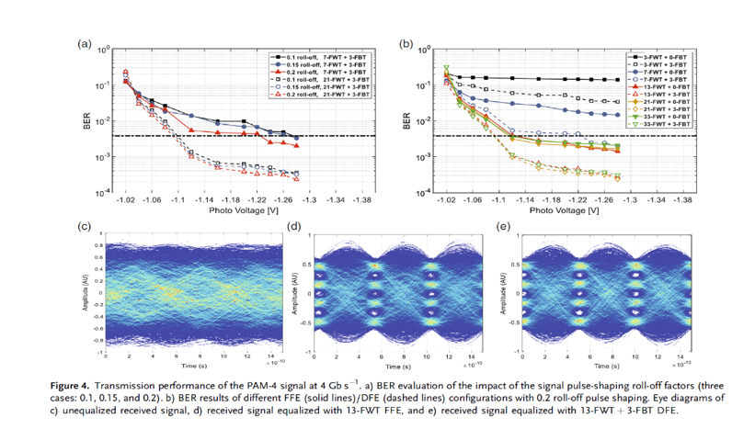
研究进展2
2020 瑞典学者使用直接调制的中红外 QCL 和商业的红外光电探测器，高达 4 Gb/s 传输的四级脉冲幅度调制(PAM-4) 和离散多音 (DMT) 调制进行了演示。

Slide 9
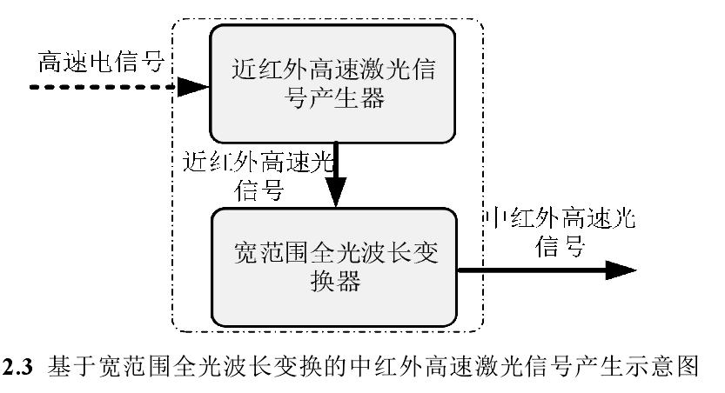
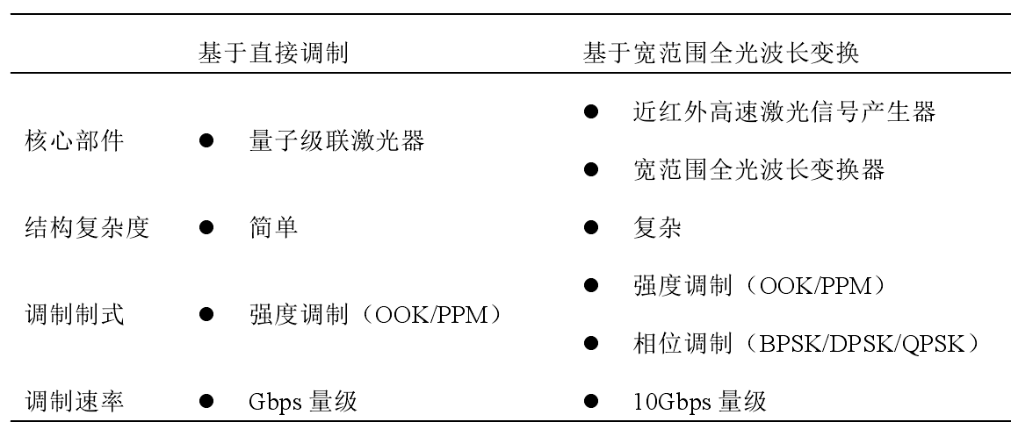
研究进展3
2018年12 月，中科院西安光机所在实验室开展了中红外波段激光通信技术研究，实现了速率 10Gbps 的 DPSK 高速中红外信号自由空间传输实验，激光波长 3.6µm，在误码率 10^-6条件下，功率损耗小于 3.5dB。
基于差频产生（DFG）效应，可实现宽范围全光波长转换。通过选择合适的波长，可将近红外转换为中红外波段。因而结合近红外高速激光信号产生和宽范围全光波长变换技术，可实现多制式（强度/相位调制）、高速（10Gbps 量级）中红外高速激光信号产生。

Slide 10
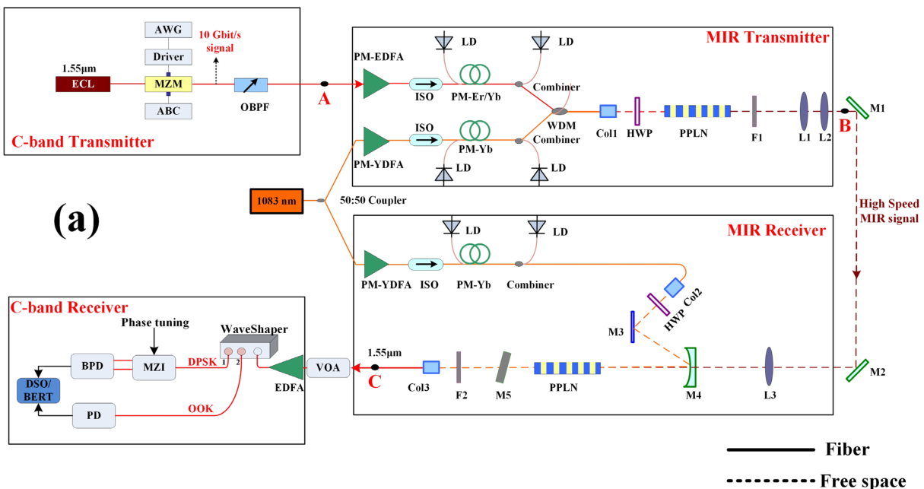
However, the high-power requirement and the large size of the nonlinear wavelength conversion modules hinder their practical applications.
And in the long run, semiconductor lasers directly emitting at the desirable wavelength are favorable for compact FSOC transceivers.

Slide 11
研究计划
中红外FSO系统，波段4-5um，速率>4Gb/s
中红外FSO混沌光通信
中红外FSO编码光通信
中红外FSO-光纤融合通信系统
空天地一体化信息网络

Slide 12
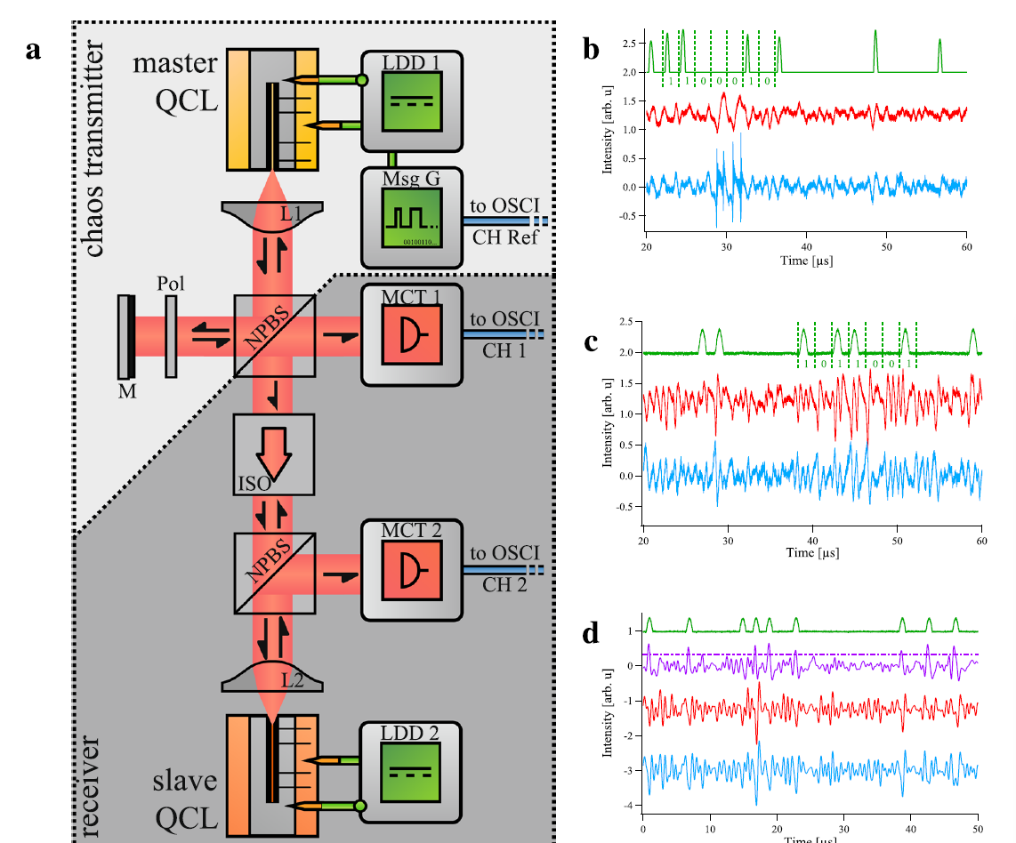
中红外FSO混沌光通信

Slide 13
中红外FSO编码光通信

Slide 14
中红外FSO-光纤融合通信系统

Slide 15
空天地一体化信息网络

Slide 16
合作单位
深圳大学电子与信息工程学院
深圳网联光仪科技有限公司
中科院上海技物所/红外物理国家重点实验室
上海交通大学/ 区域光纤通信网与新型光通信系统国家重点实验室

Slide 17
抗截获光网络
拟研究内容：
????, 空天地海一体化光网络组网技术。

Slide 18
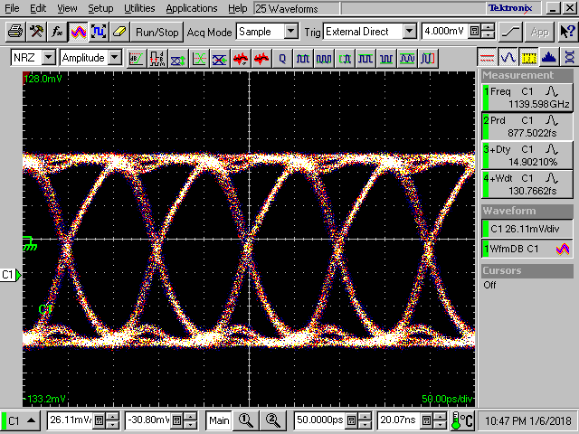
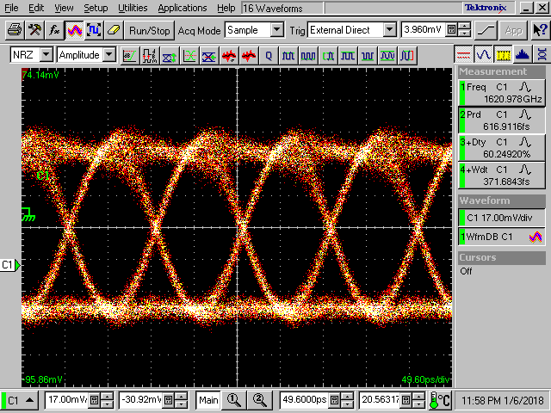


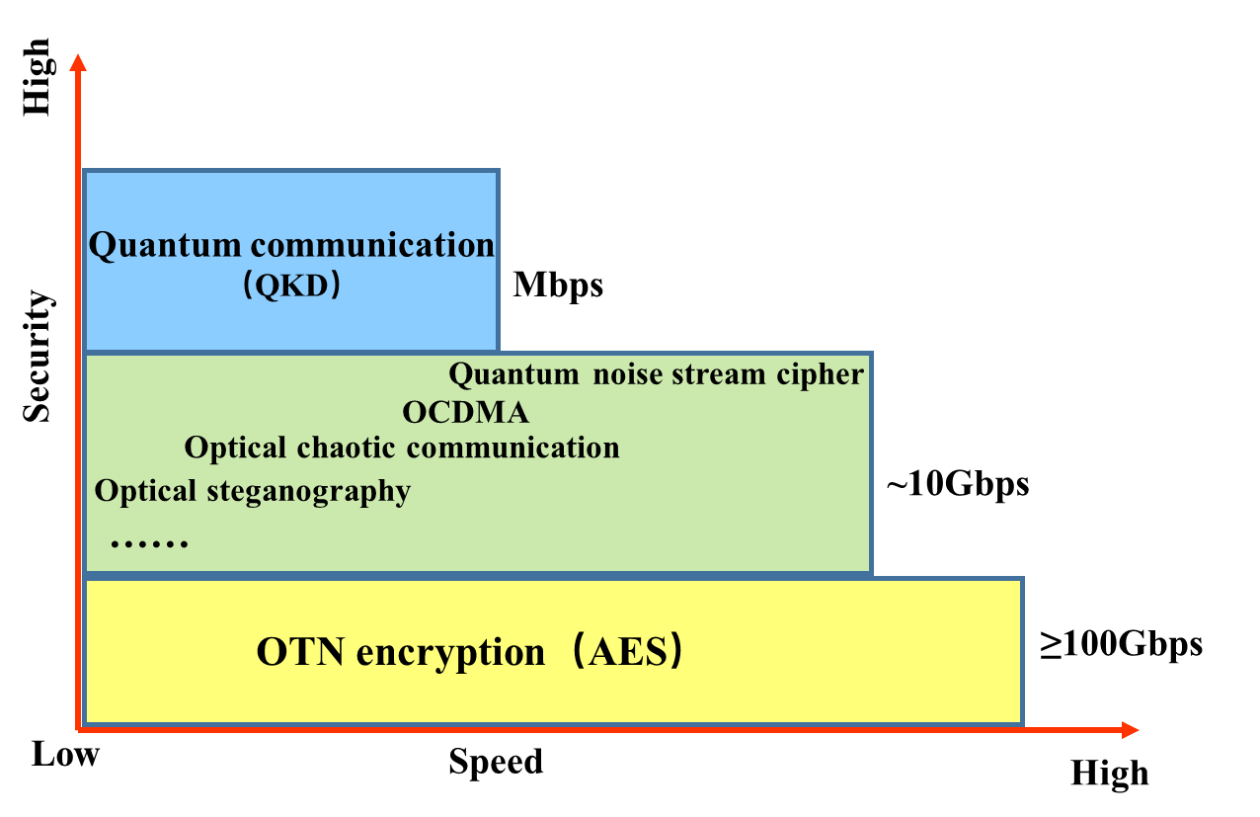
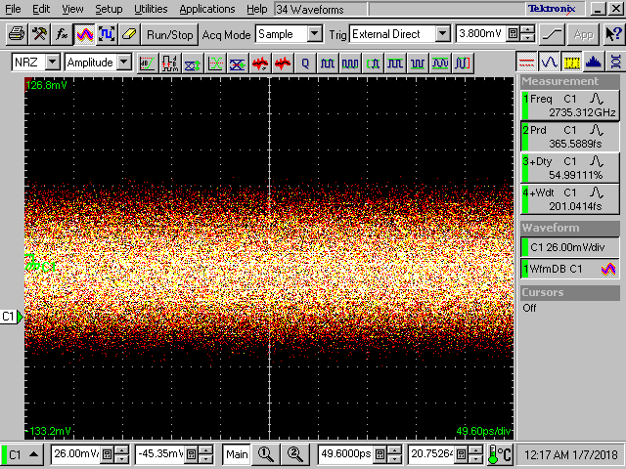
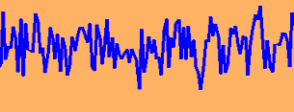
解决光信息传输安全问题的技术途径
AES 256标准
国密SM1、SM3
算法加密
VS.
光混沌
OCDMA
量子噪声
。。。。。。
光物理层加密

Slide 19
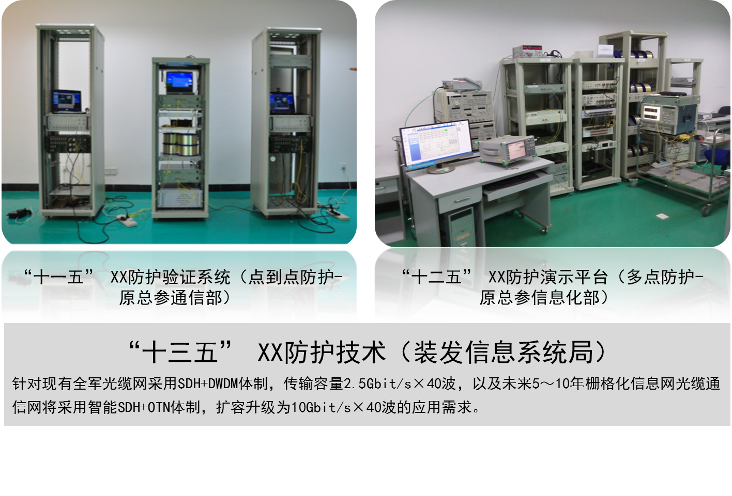
应用演示系统
十一五，光信息编码技术（点对点安全）
十三五，兼容现有DWDM体制的安全防护技术
十二五，光网络XX技术（多点安全）

Slide 20
国家自然科学基金“自由空间光通信的物理层安全与光编码方法研究”
深圳市学科布局项目“基于光编码物理层安全的光通信关键技术研究
实验一：基于可重构光编码的10Gb/s空间分集FSO系统。

Slide 21
实验二 基于时间分集的FSO-CDMA实验框图

Slide 22
深圳市基础研究重点项目“基2020N227 面向南海地区的抗截获空天地海一体化光网络研究
实验三 基于OCDMA的10Gb/s混合光纤-FSO-光纤实验系统

Slide 23
研究计划：基于光编码的空天地海一体化光网络 研究目标：100 Gb/s（十四五计划），光层组网，大容量光码，安全性与可靠性

Slide 24
谢谢聆听！
恳请指导！

